Slide 1
Software controlador para o equipamento Medidor de bancada Az® pH/mV/ORP/Cond./TDS/SALT
LENEP – PROGRAMAÇÃO PRÁTICA
PROF.: ANDRÉ BUENO
ALUNOS: Gustavo Escher & Pedro Henrique Aljawabra

Slide 2
Sumário
Introdução
Especificação
Elaboração
Análise Orientada a Objeto
Projeto
Implementação
Testes
Documentação
Referências

Slide 3
INTRODUÇÃO

Slide 4
INTRODUÇÃO
A qualidade da água nos ajuda a entender o que está acontecendo na subsuperfície, onde e quão rápido a água está se movendo, quais reações geoquímicas estão ocorrendo, identificando diferentes fontes de água, etc.
Isso se relaciona diretamente com os aspectos dos estudos realizados no laboratório de petrofísica do LENEP, através de diversos equipamentos capazes de fazer a leitura de medidas das propriedades das rochas e dos fluidos de saturação das mesmas.
A água, por ser o fluido de saturação mais comum do subsolo, é de grande interesse o estudo de suas propriedades.

Slide 5
ESCOPO
Medidas realizadas no Medidor de bancada e passíveis de análise:
• pH ou Potencial Hidrogeniônico;
• Condutividade;
• Total de sólidos dissolvidos (TDS);
• Potencial de Oxi-redução (ORP); e
• Salinidade.

Slide 6
ESPECIFICAÇÃO

Slide 7
ESPECIFICAÇÃO
O software foi criado com a intenção de otimizar as análises químicas da qualidade da água, sendo atingido o objetivo através da abstração de processos que o usuário deveria performar manualmente na interface do equipamento.
Os dados deverão ser salvos e organizados em um documento do tipo .csv, juntamente com a elaboração dos respectivos parâmetros e cálculos estatísticos para as medidas realizadas

Slide 8
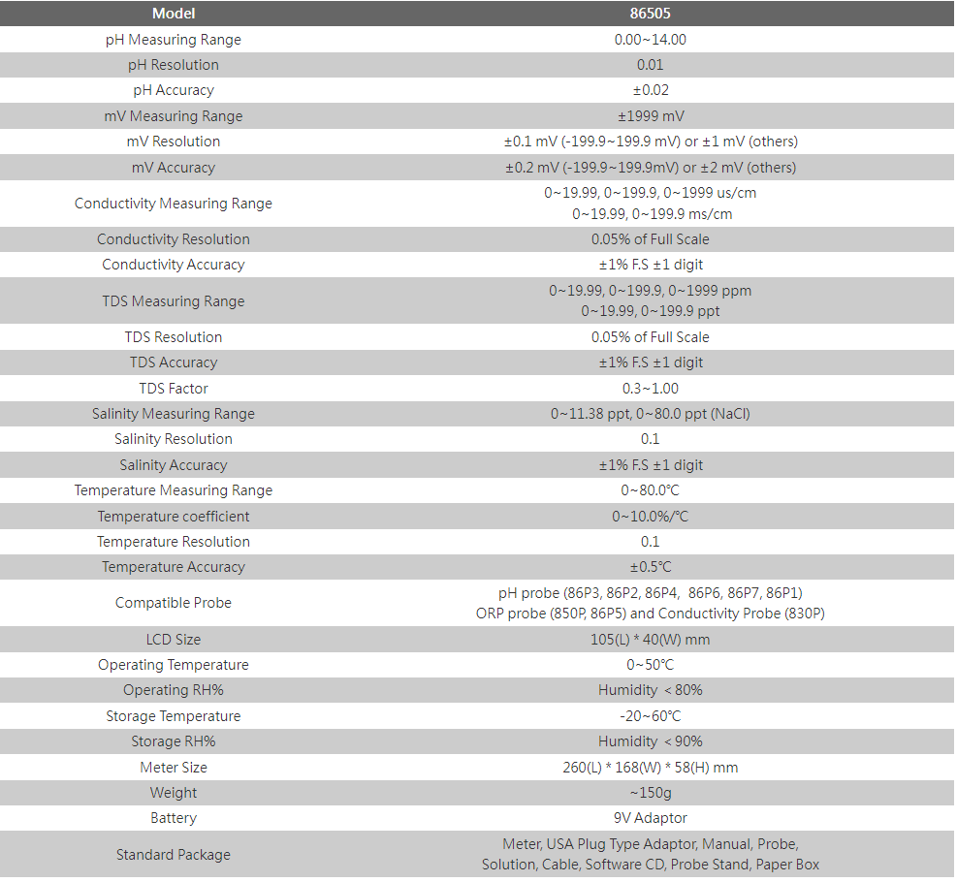
ESPECIFICAÇÃO
O equipamento alvo deste projeto de engenharia se trata de um medidor de bancada capaz de aferir com certa precisão as propriedades supracitadas.
As especificações gerais do equipamento de modelo 86505 estão dispostas na figura a seguir:

Slide 9
ESPECIFICAÇÃO
Nome do caso de uso: | Estudo da qualidade da água
Tratamento de dados de qualidade da água. | Escolher uma amostra de água estudo geoquímico para ser realizado
 | 1. Leitura das medidas realizadas pelo medidor de bancada
 | 2. Acompanhar as medições em tempo real pelos gráficos dinâmicos
 | 2.1. Tomar os dados estatísticos gerados no painel Analyzer
 | 2.2. Salvar gravação em disco
 | 3. Abrir dados salvos em disco
 | 3.1. Tomar os dados estatísticos gerados no painel Analyzer
 | 3.2. Interpretar gráfico da propriedade medida
 | 3.3. Estabelecer qualidade da água a partir das propriedades medidas
 | 4. Congelar medida para tomada visual dos valores
Cenário Alternativo ( implementação pendente) | Um cenário alternativo envolve uma entrada de comandos do usuário para o aparelho. Implementação pendente. Será implementado por um dos desenvolvedores.

Slide 10
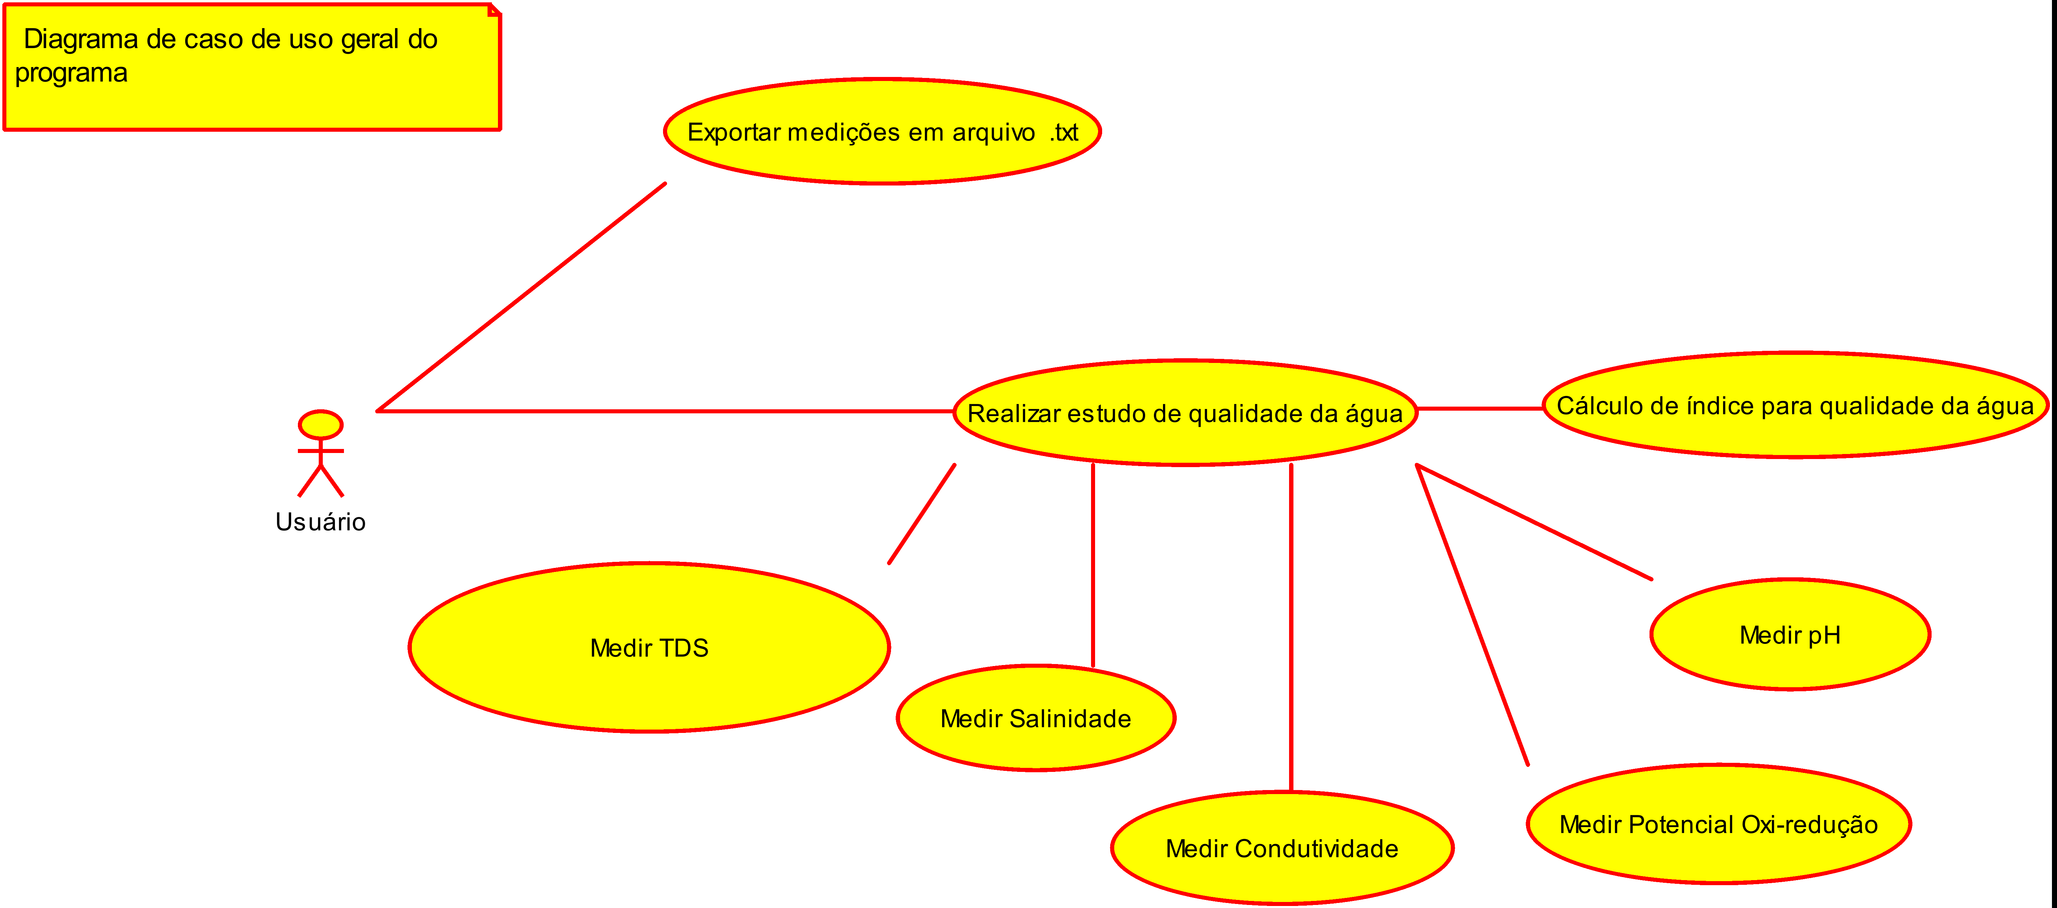
Diagrama de Caso de Uso Geral
.csv

Slide 11
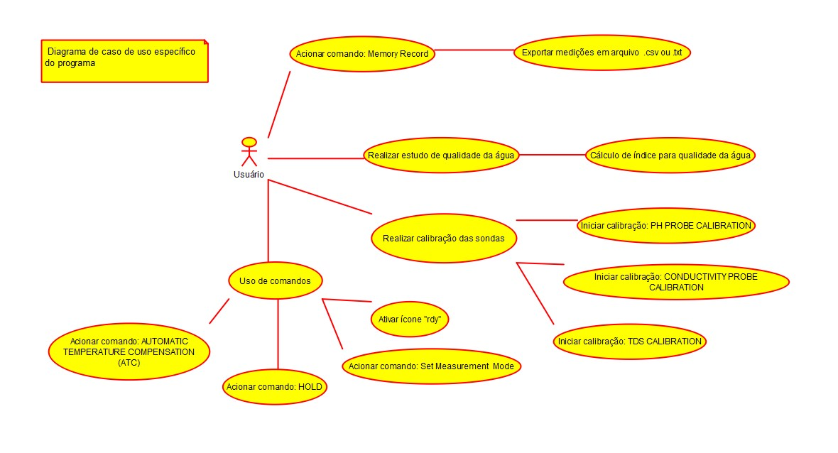
Diagrama de caso de uso específico do programa
.........

Slide 12
ELABORAÇÃO

Slide 13
ELABORAÇÃO
Os tipos de água utilizados em processos e configurações de laboratório são definidos, pela Sociedade Americana de Testes e Materiais (ASTM), em quatro graus: Tipo I, Tipo II, Tipo III e Tipo IV.
Embora as designações ASTM sejam as mais comumente usadas, os níveis de pureza da água são importantes o suficiente para que também existam os padrões ISO e CLSI-CLRW.
Ao fim do desenvolvimento deste software, tem-se como objetivo a caracterização da água pelas designações da American Society for Testing and Materials (ASTM).
A seguir, veremos as propriedades que definem a pureza da água e suas especificações para diferentes usos laboratoriais.

Slide 14
ENTENDENDO A PUREZA E OS TIPOS DE ÁGUA UTILIZADAS EM UM LABORATÓRIO - American Society for Testing and Materials (ASTM)
Qualidade da Água | Operação/Aplicação | Descrição | Aplicação Requerida | Especificação
Água Tipo IV | Aplicações gerais e não críticas • Alimentação de máquinas de lavar para enxágue final de vidrarias, banhos de aquecimento, autoclaves e outras aplicações não críticas. | Mais frequentemente usada como alimento para criar água mais pura, a água Tipo IV é produzida por osmose reversa | Osmose reversa | Resistividade: 200 KΩ-cm Condutividade: Menos de 5 µS/cm Carbonos orgânicos totais: Sem padrão
Água Tipo IIl | Aplicações gerais e não críticas • Alimentação de máquinas de lavar para enxágue final de vidrarias, banhos de aquecimento, autoclaves e outras aplicações não críticas. | Produzida a partir de água da torneira padrão usando osmose reversa, a água Tipo III é um nível mais baixo de pureza mais adequada para uso geral e como estágio inicial para a água Tipo I ou Tipo II. O tipo III é usado em enxágue e outras preparações e tarefas secundárias. | Osmose reversa | Resistividade: maior que 4 MΩ-cm Condutividade: Menos de 0,25 µS/cm Carbonos orgânicos totais: menos de 200 ppb
Água Tipo II | Aplicações padrão • Preparação de tampão • Preparação de solução de pH • Preparação de meio microbiológico • Alimentação para analisadores clínicos, máquinas de lavar e autoclaves SST • Preparação de reagentes para análise ou síntese química • Alimentação para sistemas de água ultrapura Tipo I | Não considerado “ultrapuro”, mas ainda puro o suficiente para uso especializado, o Tipo II é usado para analisadores clínicos, alimentação de instrumentos, eletroquímica e diluição direta de amostras | Osmose reversa seguida de deionização - eletro-DI ou troca iônica | Resistividade: maior que 1 MΩ-cm Condutividade: Menos de 1 µS/cm Carbonos orgânicos totais: menos de 50 ppb
Água Tipo I | Aplicações críticas • Preparação de fase móvel HPLC • Preparação em branco • Diluição de amostras em GC, HPLC, AA, ICP-MS e outras técnicas analíticas sensíveis • Preparação de tampões e meios de cultura para culturas de células de mamíferos • Preparação de reagentes para biologia molecular | O tipo mais puro de água - usado para cultura de células, cromatografia gasosa, HPLC, cultura de tecidos, espectrometria de massa e qualquer outro processo que exija os mais altos níveis de pureza. | Tipo I, polimento ultrapuro | Resistividade: maior que 18 MΩ-cm Condutividade: Menos de 0,056 µS/cm Carbonos orgânicos totais: menos de 50 ppb

Slide 15
ANÁLISE ORIENTADA A OBJETO

Slide 16
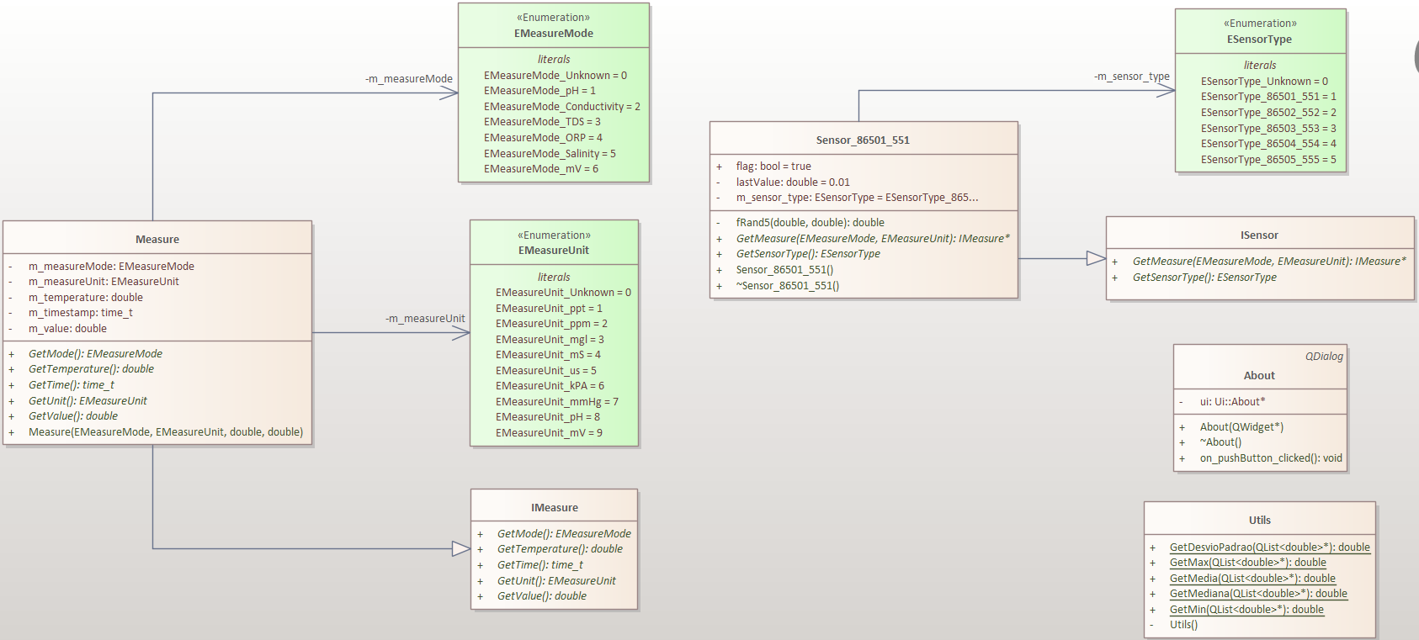
Diagrama de Classes

Slide 17
PROJETO

Slide 18
PROJETO
Recursos: O programa utiliza o HD, o processador, o teclado do computador e a biblioteca livre “qtcustomplot” para gerar gráficos.
Plataformas: O programa atualmente está funcionando no Windows. Foram utilizadas bibliotecas padrão como iostream, cmath, string, entre outras.
Controle: As configurações não podem ser acessadas enquanto a gravação estiver sendo feita ou o comando hold estiver ativo.
Ambiente de desenvolvimento integrado: O programa foi compilado no Qt Creator 6.4, utilizando o compilador MinGW, software livre de simples utilização.

Slide 19
Ports and adapters arquitecture
Isso permite que diferentes serviços sejam "conectados" e permite que o aplicativo seja executado sem esses serviços.
A lógica principal, ou regra de negócio de um aplicativo, consiste nos algoritmos essenciais para sua finalidade.
Eles implementam os casos de uso que são o coração do aplicativo. Ao alterá-los, você altera a essência do aplicativo.
Os serviços não são essenciais. Eles podem ser substituídos sem alterar o objetivo do aplicativo. Exemplos: acesso a banco de dados e outros tipos de armazenamento, componentes de interface do usuário, e-mail e outros componentes de comunicação, dispositivos de hardware.
No sentido estrito dessa arquitetura, até o framework da aplicação é um conjunto de serviços. A lógica principal de um aplicativo não deve depender desses serviços nessa arquitetura (para que se torne "agnósico de framework").
Notes:
O principal objetivo dessa arquitetura é desacoplar a lógica principal do aplicativo dos serviços que ele usa.
lógica de negócios

Slide 20
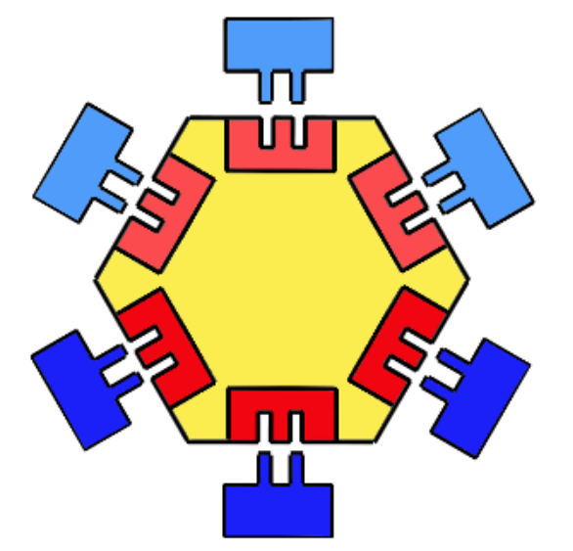
Ports and adapters arquitecture
amarelo: lógica central
vermelho : portas primárias
azul claro: adaptadores primários
vermelho escuro: portas secundárias
azul escuro: adaptadores secundários
Notes:
O principal objetivo dessa arquitetura é desacoplar a lógica principal do aplicativo dos serviços que ele usa.
lógica de negócios

Slide 21
Ports and adapters arquitecture
Quando você deve usá-lo?
A arquitetura é especialmente útil para aplicativos de longa duração que precisam acompanhar as mudanças nos requisitos.
Vantagens desta arquitetura:
A lógica principal pode ser testada independentemente de serviços externos.
É fácil substituir serviços por outros mais adequados às mudanças de requisitos.
Notes:
Quando você deve usá-lo?
aplicativos de longa duração que precisam acompanhar as mudanças nos requisitos.
A lógica principal pode ser testada independentemente de serviços externos

Slide 22
Ports and adapters arquitecture
Como funciona?
O aplicativo pode ser usado por diferentes tipos de usuários. Cada um deles pode criar sua própria variante do aplicativo, conectando adaptadores personalizados.
Uma instância do aplicativo é criada, assim como os adaptadores.
Os adaptadores secundários são passados para a lógica central (injeção de dependência).
Os adaptadores primários recebem um link para a lógica principal. Eles começam a conduzir o aplicativo.
A entrada do usuário é processada por um ou mais adaptador(es) primário(s) e passada(s) para a lógica principal.
A lógica principal interage apenas com os adaptadores secundários.
A saída da lógica central é retornada aos adaptadores primários. Eles alimentam de volta para o usuário.

Slide 23
IMPLEMENTAÇÃO

Slide 24
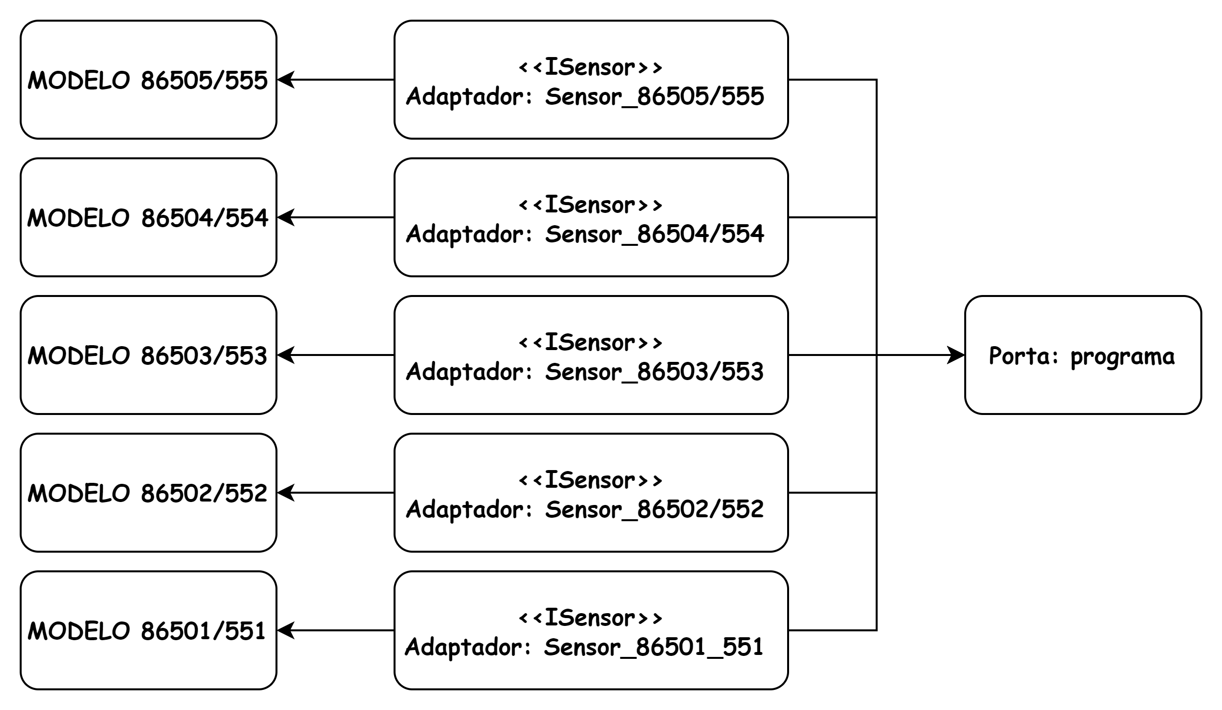
IMPLEMENTAÇÃO

Slide 25
TESTES

Slide 26
DOCUMENTAÇÃO
Apresenta-se nesta seção a documentação para o desenvolvedor, isto é, informações para usuários que queiram modicar, aperfeiçoar ou ampliar este programa.
A seguir algumas imagens com as telas das saídas geradas pelo programa doxygen.

Slide 27
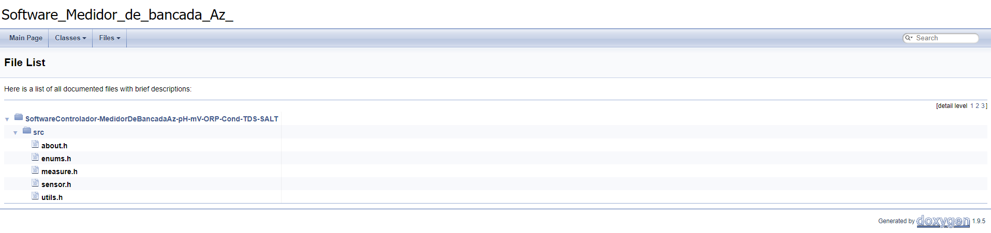
DOCUMENTAÇÃO

Slide 28
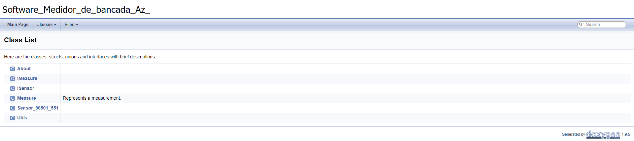
DOCUMENTAÇÃO

Slide 29

REFERÊNCIAS

Slide 30
REFERÊNCIAS
[1] https://www.az-instrument.com.tw/en/product-616532/pH-Cond-TDS-Sal-Meter-86505-AZ-EB.html
[2] http://pnqa.ana.gov.br/indicadores-indice-aguas.aspx
[3] https://techsafety.com/blog/water-type-differences#:~:text=Type%20I%20lab%20water%20is,carbons%3A%20Less%20than%2050%20ppb
[4] https://www.dossier-andreas.net/software_architecture/ports_and_adapters.html

Slide 31
OBRIGADO.

